Slide 1
第一部分 专题复习篇
专题13
力学、热学实验（二）

Slide 2
考题1 探究动能定理
考题2 验证机械能守恒定律
考题3 验证动量守恒定律
考题4 用油膜法估测分子的大小
考题5 力学创新实验的分析技巧
目录索引

Slide 3
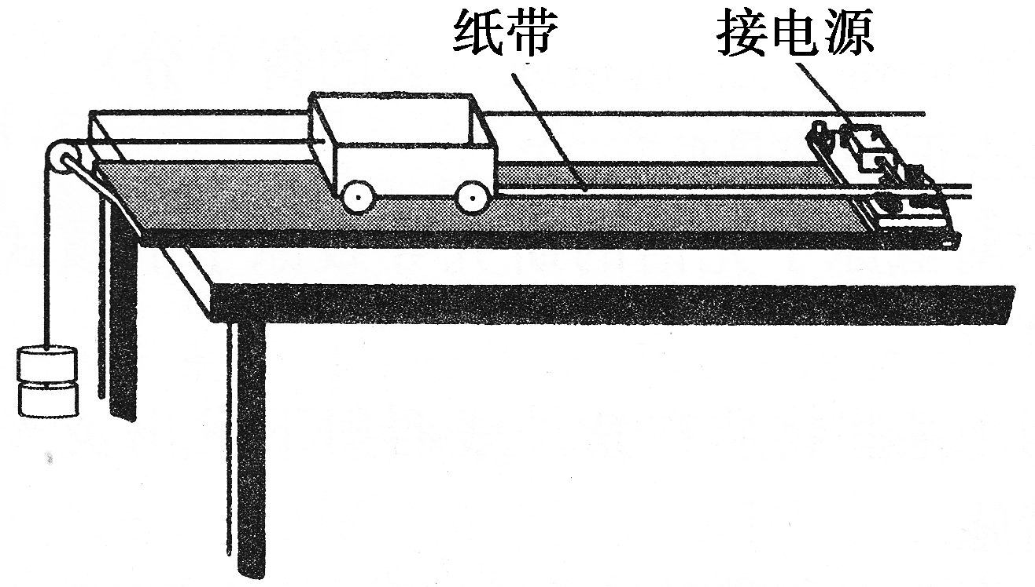
考题1 探究动能定理
(2014·天津·9(2))某同学把附有
滑轮的长木板平放在实验桌上，将细绳
一端拴在小车上，另一端绕过定滑轮，
挂上适当的钩码，使小车在钩码的牵引
下运动，以此定量探究绳拉力做功与小
车动能变化的关系.此外还准备了打点计时器及配套的电源、导线、复写纸、纸带、小木块等.组装的实验装置如图1所示.
例 1
图1

Slide 4
①若要完成该实验，必需的实验器材还有哪些________.
②实验开始时，他先调节木板上定滑轮的高度，使牵引小车的细绳与木板平行.他这样做的目的是下列的哪个________(填字母代号).
A.避免小车在运动过程中发生抖动
B.可使打点计时器在纸带上打出的点迹清晰
C.可以保证小车最终能够实现匀速直线运动
D.可在平衡摩擦力后使细绳拉力等于小车受的合力

Slide 5
③平衡摩擦力后，当他用多个钩码牵引小车时，发现小车运动过快，致使打出的纸带上点数较少，难以选到合适的点计算小车速度，在保证所挂钩码数目不变的条件下，请你利用本实验的器材提出一个解决办法：______________________________________.
④他将钩码重力做的功当作细绳拉力做的功，经多次实验发现拉力做功总是要比小车动能增量大一些.这一情况可能是下列哪些原因造成的________(填字母代号).
A.在接通电源的同时释放了小车
B.小车释放时离打点计时器太近
C.阻力未完全被小车重力沿木板方向的分力平衡掉
D.钩码做匀加速运动，钩码重力大于细绳拉力

Slide 6
解析 ①本实验需要知道小车的动能，因此还需要用天平测出小车的质量，用刻度尺测量纸带上点迹之间的长度，求出小车的瞬时速度.
②牵引小车的细绳与木板平行的目的是在平衡摩擦力后使细绳拉力等于小车受的合力，选项D正确.
③在保证所挂钩码数目不变的条件下要减小小车加速度可以增加小车的质量，故可在小车上加适量砝码(或钩码).

Slide 7
④当小车在运动过程中存在阻力时，拉力做正功和阻力做负功之和等于小车动能的增量，故拉力做功总是要比小车动能增量大一些；当钩码加速运动时，钩码重力大于细绳拉力，此同学将钩码重力做的功当作细绳拉力做的功，则拉力做功要比小车动能增量大，故只有C、D正确.
答案 ①刻度尺、天平(包括砝码) ②D ③可在小车上加适量砝码(或钩码) ④CD

Slide 8
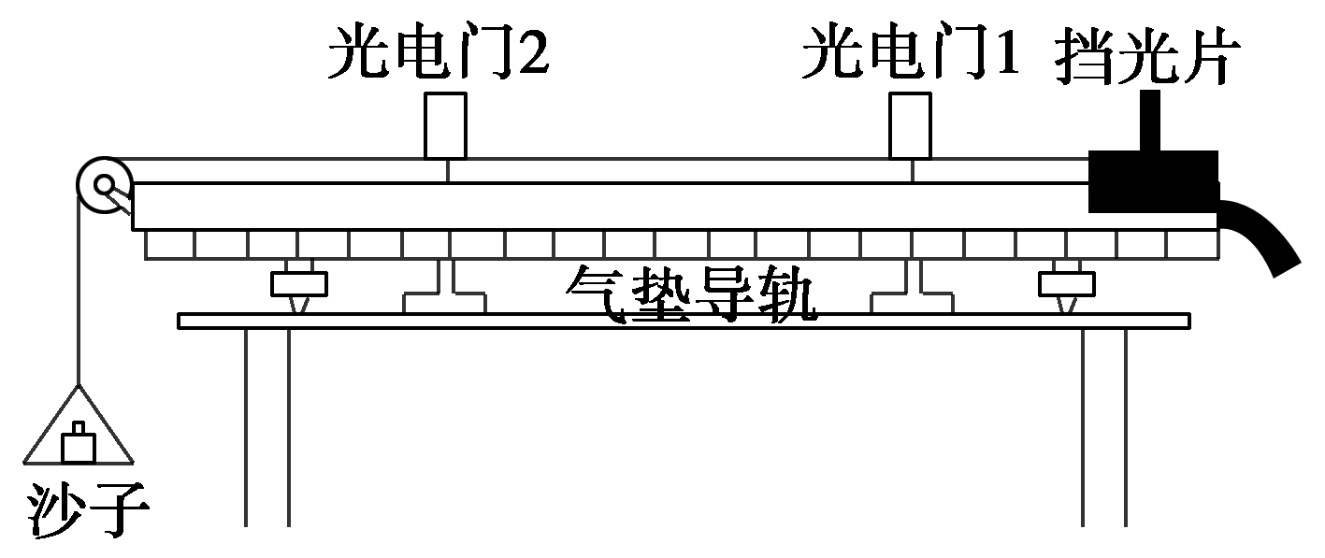
突破训练
1.某实验小组同学利用气垫导轨和光电
门计时器等装置探究动能定理.如图2所
示，他们通过改变滑轮下端的小沙盘中
沙子的质量来改变滑块所受水平方向的
拉力；滑块上安有宽度为d的挡光片，实验中，用天平称出小盘和沙子的总质量为m，滑块(带挡光片)的质量为M，用最小分度为1 mm的刻度尺测量出光电门1和2之间的距离s，计时器显示挡光片经过光电门的时间分别为t₁和t₂.
图2

Slide 9
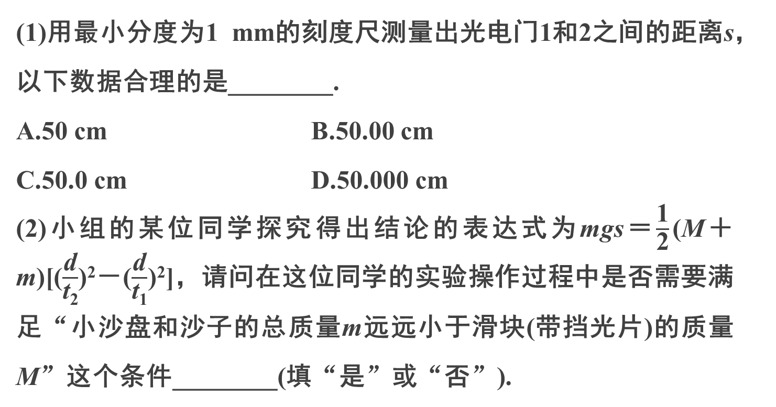
(1)用最小分度为1 mm的刻度尺测量出光电门1和2之间的距离s，以下数据合理的是________.
A.50 cm B.50.00 cm
C.50.0 cm D.50.000 cm
(2)小组的某位同学探究得出结论的表达式为mgs＝$\frac{\text{1}}{\text{2}}$(M＋m)[($\frac{\text{d}}{\text{t}\text{2}}$)²－($\frac{\text{d}}{\text{t}\text{1}}$)²]，请问在这位同学的实验操作过程中是否需要满足“小沙盘和沙子的总质量m远远小于滑块(带挡光片)的质量M”这个条件________(填“是”或“否”).

Slide 10
(3)为减小实验误差可采取的方法是________.
A.适当增大挡光片的宽度d
B.适当减小挡光片的宽度d
C.适当增大两光电门之间的距离s
D.适当减小两光电门之间的距离s
解析 (1)刻度尺的最小分度是1 mm，所以用cm做单位时小数点后保留两位，所以B正确，A、C、D错误；

Slide 11
(2)通过表达式可以看出此同学的研究对象是系统，所以并不需要满足“小盘和沙子的总质量m远远小于滑块(带挡光片)的质量M”这个条件；
(3)适当减小挡光片的宽度，或适当增大光电门间的距离可减小误差.
答案 (1)B (2)否 (3)BC

Slide 12
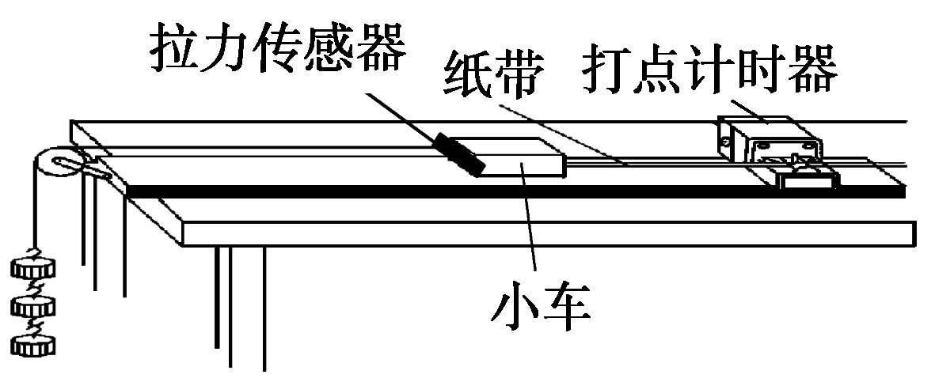
2.在探究动能定理的实验中，某实验小组组装了一套如图3所示的装置，拉力传感器固定在小车上，一端与细绳相连，用拉力传感器记录小车受到拉力的大小.穿过打点计时器的纸带与小车尾部相连接，打点计时器打点周期为T，实验的部分步骤如下：
图3

Slide 13
(1)平衡小车所受的阻力：不挂钩码，调整木板右端的高度，用手轻推小车，直到打点计时器在纸带上打出一系列______的点.
(2)测量小车和拉力传感器的总质量M，按图组装好仪器，并连接好所需电路，将小车停在打点计时器附近，先接通拉力传感器和打点计时器的电源，然后__________，打出一条纸带，关闭电源.
(3)在打出的纸带中选择一条比较理想的纸带如图4所示，在纸带上按打点先后顺序依次取O、A、B、C、D、E等多个计数点，各个计数点到O点间的距离分别用h_{A}、h_{B}、h_{C}、h_{D}、h_{E}、……表示，

Slide 14
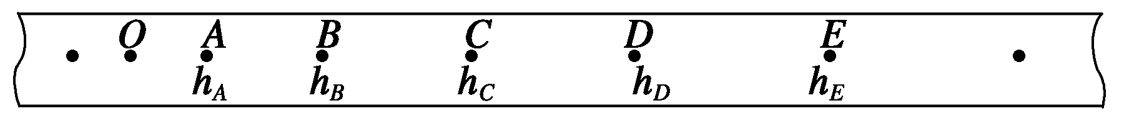
则小车和拉力传感器在计时器打下D点时的动能表达式为_______
____________，若拉力传感器的读数为F，计时器打下A点到打下D点过程中，细绳拉力对小车所做功的表达式为______________.
图4
(4)某同学以A点为起始点，以A点到各个计数点动能的增量ΔE_{k}为纵坐标，以A点到各个计数点拉力对小车所做的功W为横坐标，得到一条过原点的倾角为45°的直线，由此可以得到的结论是_________________________________________________________.

Slide 15
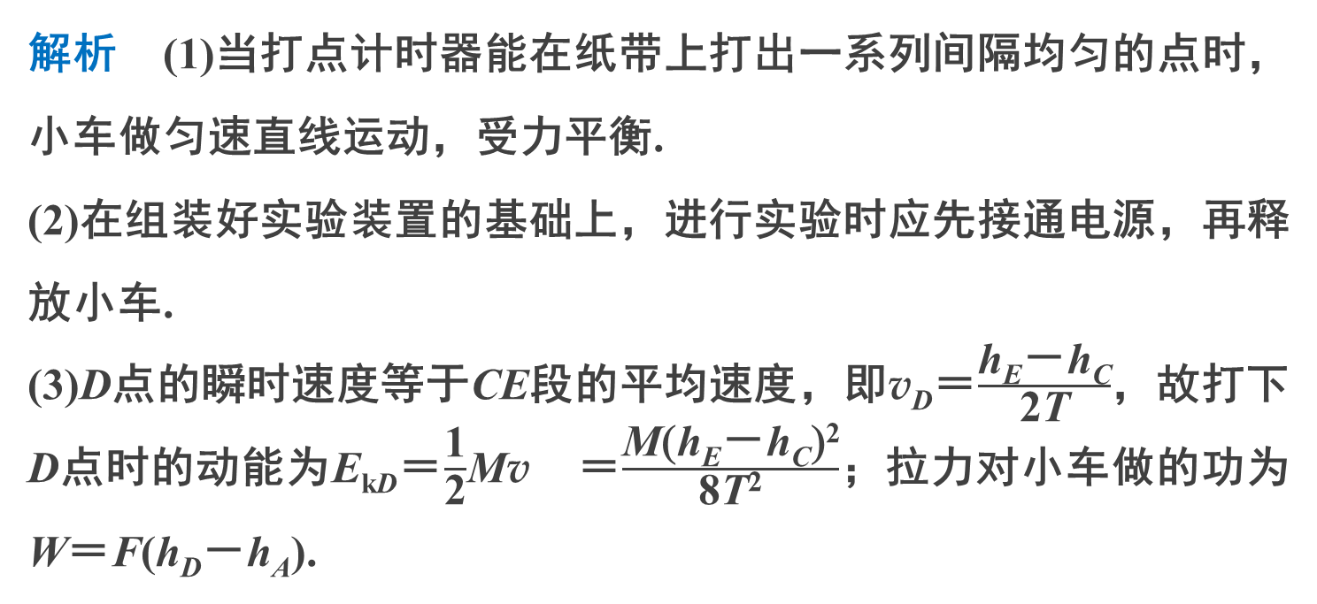
解析 (1)当打点计时器能在纸带上打出一系列间隔均匀的点时，小车做匀速直线运动，受力平衡.
(2)在组装好实验装置的基础上，进行实验时应先接通电源，再释放小车.
(3)D点的瞬时速度等于CE段的平均速度，即v_{D}＝$\frac{\text{h}\text{E}\text{－}\text{h}\text{C}}{\text{2}\text{T}}$，故打下D点时的动能为E_{kD}＝$\frac{\text{1}}{\text{2}}$Mv ＝$\frac{\text{M}\text{(}\text{h}\text{E}\text{－}\text{h}\text{C}\text{)}\text{2}}{\text{8}\text{T}\text{2}}$；拉力对小车做的功为W＝F(h_{D}－h_{A}).

Slide 16

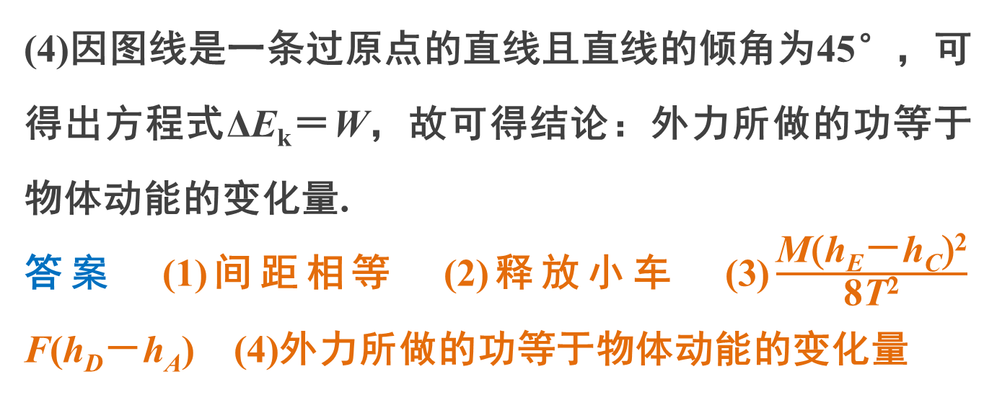
(4)因图线是一条过原点的直线且直线的倾角为45°，可得出方程式ΔE_{k}＝W，故可得结论：外力所做的功等于物体动能的变化量.
答案 (1)间距相等 (2)释放小车 (3)$\frac{\text{M}\text{(}\text{h}\text{E}\text{－}\text{h}\text{C}\text{)}\text{2}}{\text{8}\text{T}\text{2}}$ F(h_{D}－h_{A}) (4)外力所做的功等于物体动能的变化量

Slide 17
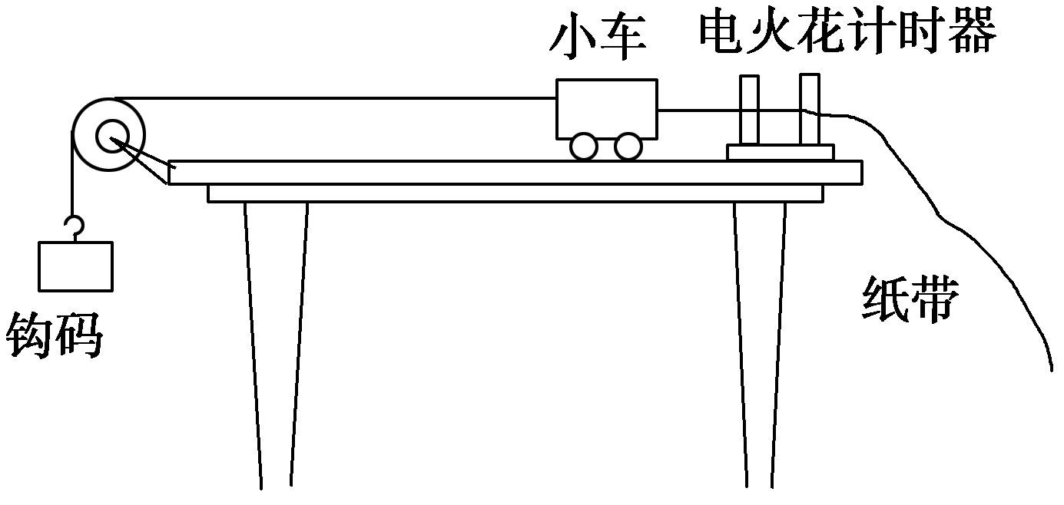
考题2 验证机械能守恒定律
为了探究机械能守恒定律，岳口高中的金金设计了如图5所示的实验装置，并提供了如下的实验器材：
例 2
图5

Slide 18
A.小车 B.钩码 C.一端带滑轮的木板 D.细线
E.电火花计时器 F.纸带 G.毫米刻度尺
H.低压交流电源 I.220 V的交流电源
(1)根据上述实验装置和提供的实验器材，你认为实验中不需要的器材是________(填写器材序号)，还应补充的器材是________.

Slide 19
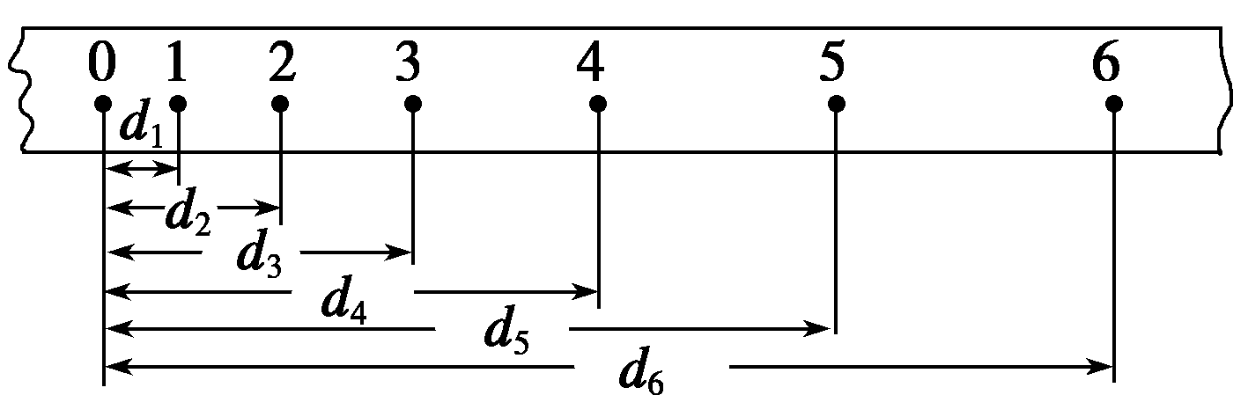
(2)实验中得到了一条纸带如图6所示，选择点迹清晰且便于测量的连续7个点(标号0～6)，测出0到1、2、3、4、5、6点的距离分别为d₁、d₂、d₃、d₄、d₅、d₆，打点周期为T.则打点2时小车的速度v₂＝________；若测得小车质量为M、钩码质量为m，打点1和点5时小车的速度分别用v₁、v₅表示，已知重力加速度为g，则验证点1与点5间系统的机械能守恒的关系式可表示为___________.
图6

Slide 20
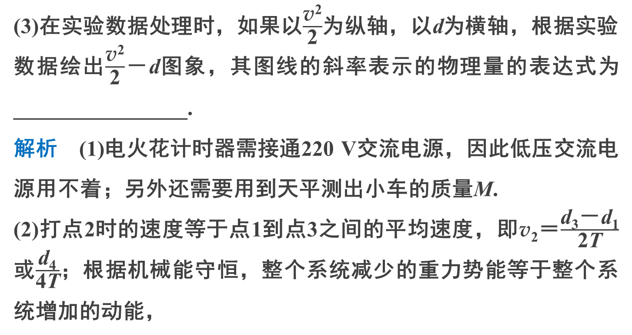
(3)在实验数据处理时，如果以$\frac{\text{v}\text{2}}{\text{2}}$为纵轴，以d为横轴，根据实验数据绘出$\frac{\text{v}\text{2}}{\text{2}}$－d图象，其图线的斜率表示的物理量的表达式为________________.
解析 (1)电火花计时器需接通220 V交流电源，因此低压交流电源用不着；另外还需要用到天平测出小车的质量M.
(2)打点2时的速度等于点1到点3之间的平均速度，即v₂＝$\frac{\text{d}\text{3}\text{－}\text{d}\text{1}}{\text{2}\text{T}}$或$\frac{\text{d}\text{4}}{\text{4}\text{T}}$；根据机械能守恒，整个系统减少的重力势能等于整个系统增加的动能，

Slide 21
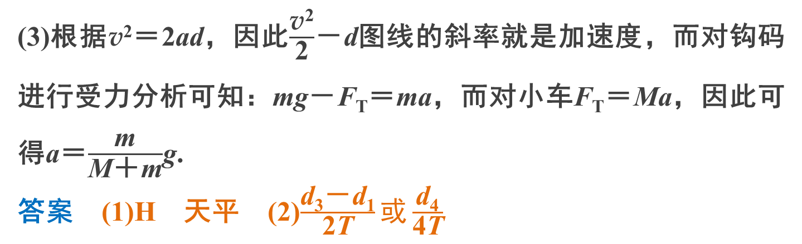
(3)根据v²＝2ad，因此$\frac{\text{v}\text{2}}{\text{2}}$－d图线的斜率就是加速度，而对钩码进行受力分析可知：mg－F_{T}＝ma，而对小车F_{T}＝Ma，因此可得a＝$\frac{\text{m}}{\text{M}\text{＋}\text{m}}$g.
答案 (1)H 天平 (2)$\frac{\text{d}\text{3}\text{－}\text{d}\text{1}}{\text{2}\text{T}}或\frac{\text{d}\text{4}}{\text{4}\text{T}}$

Slide 22
突破训练
3.(单选)在“验证机械能守恒定律”的实验中，要验证重锤下落时重力势能的减少量等于它动能的增加量，以下操作步骤中必要而且正确的是( )
A.用天平称出重锤的质量
B.把电火花打点计时器固定在铁架台上，并用导线把它与低压交流电源连接起来
C.把纸带的一端固定在重锤上，另一端穿过计时器的限位孔，把重锤提升到一定的高度
D.用秒表测出重锤下落的时间

Slide 23
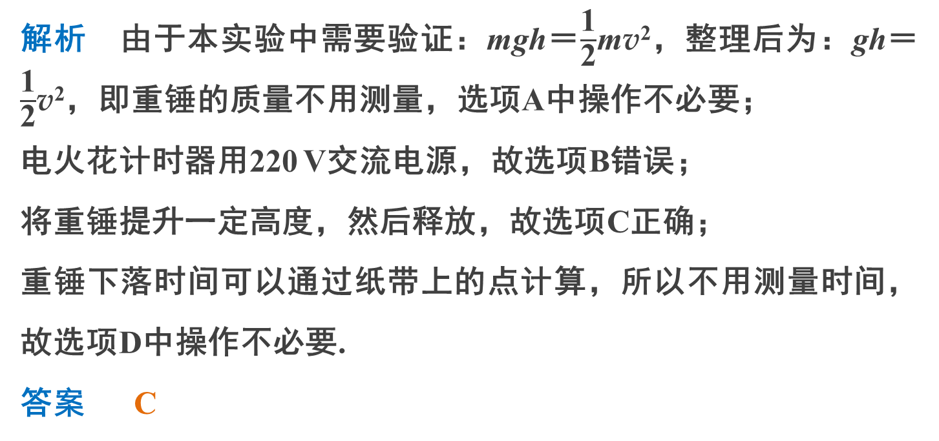
解析 由于本实验中需要验证：mgh＝$\frac{\text{1}}{\text{2}}$mv²，整理后为：gh＝ $\frac{\text{1}}{\text{2}}$v²，即重锤的质量不用测量，选项A中操作不必要；
电火花计时器用220 V交流电源，故选项B错误；
将重锤提升一定高度，然后释放，故选项C正确；
重锤下落时间可以通过纸带上的点计算，所以不用测量时间，故选项D中操作不必要.
答案 C

Slide 24
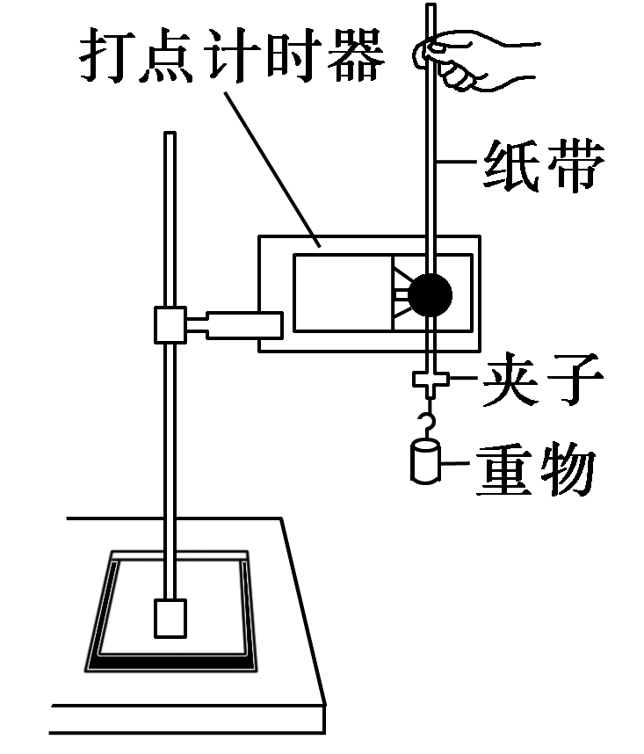
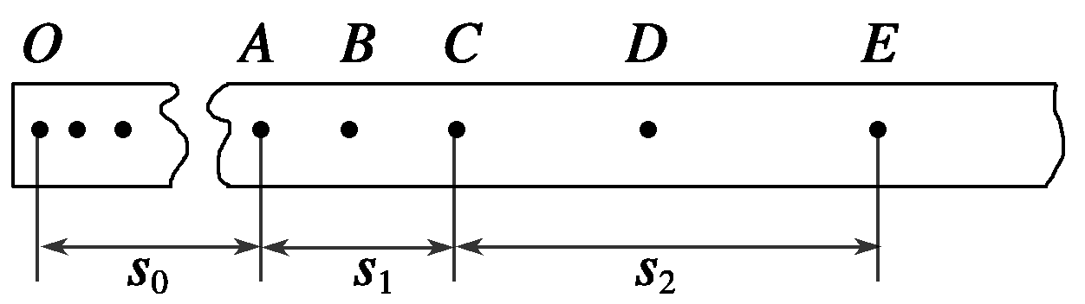
4.某实验小组利用图7所示装置验证机械能守恒
定律.实验中先接通电磁打点计时器的低压交流
电源，然后释放纸带.打出的纸带如图8所示，选
取纸带上打出的连续五个点A、B、C、D、E，
测出A点距起点O的距离为x₀，点A、C间的距离
为x₁，点C、E间的距离为x₂.已知重物的质量为
m，交流电的频率为f，从释放纸带到打出点C：
图7
图8

Slide 25
(1)重物减少的重力势能ΔE_{p}＝________，增加的动能为ΔE_{k}＝________.若算得的ΔE_{p}和ΔE_{k}值很接近，则说明：________.
(2)一般来说，实验中测得的ΔE_{p}________ΔE_{k}(填“大于”、“等于”或“小于”)，这是因为__________________.
(2)由于阻力的存在，所以重物减少的重力势能一般大于增加的动能.

Slide 26
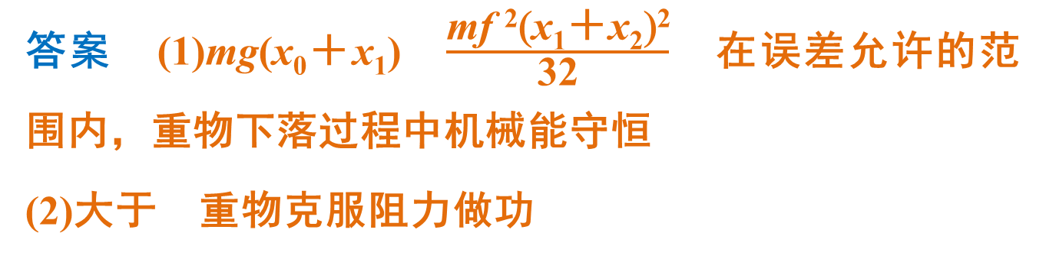
答案 (1)mg(x₀＋x₁) $\frac{\text{mf} \text{2}\text{(}\text{x}\text{1}\text{＋}\text{x}\text{2}\text{)}\text{2}}{\text{32}}$ 在误差允许的范围内，重物下落过程中机械能守恒
(2)大于 重物克服阻力做功

Slide 27
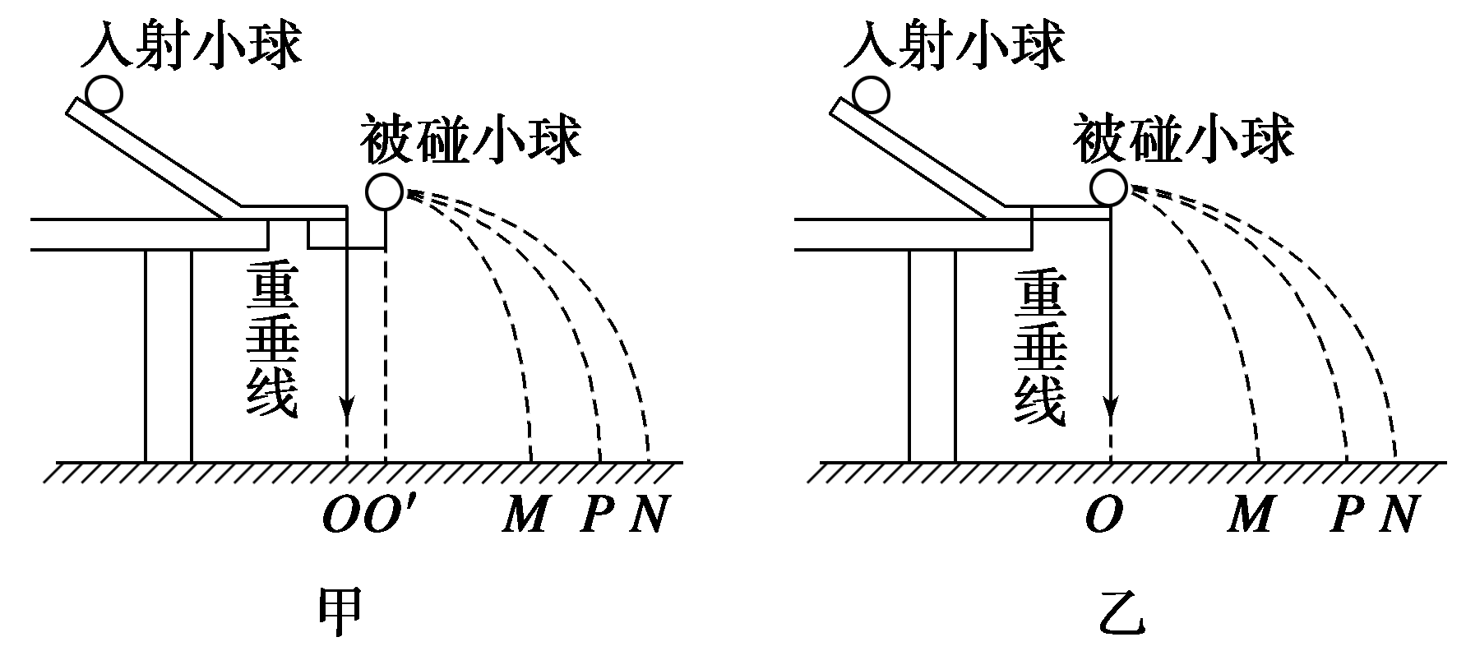
考题3 验证动量守恒定律
在实验室里为了验证动量守恒动定律，一般采用如图9甲、乙所示的两种装置：
例 3
图9

Slide 28
(1)若入射小球质量为m₁，半径为r₁；被碰小球质量为m₂，半径为r₂，则________.
A.m₁>m₂，r₁>r₂ B.m₁>m₂，r₁<r₂
C.m₁>m₂，r₁＝r₂ D.m₁<m₂，r₁＝r₂
(2)若采用图乙所示装置进行实验，以下所提供的测量工具中必需的是________.
A.直尺 B.游标卡尺
C.天平 D.弹簧测力计
E.秒表

Slide 29
(3)设入射小球的质量为m₁，被碰小球的质量为m₂，则在用图甲所示装置进行实验时(P为碰前入射小球落点的平均位置)，所得“验证动量守恒定律”的结论为______________.(用装置图中的字母表示)
解析 (1)实验中必须用半径相等的小球，以满足对心碰撞；入射球的质量必须大于被碰撞球的质量，防止两球碰撞时入射球反弹.答案选C.

Slide 30
(2)若采用图乙所示装置进行实验，只需要用直尺测量小球落地点到O点的距离和小球的质量，所以测量工具选择A、C即可.
(3)用图甲所示装置进行实验时，所得“验证动量守恒定律”的结论为m₁OP＝m₁OM＋m₂O′N.
答案 (1)C (2)AC (3)m₁OP＝m₁OM＋m₂O′N

Slide 31
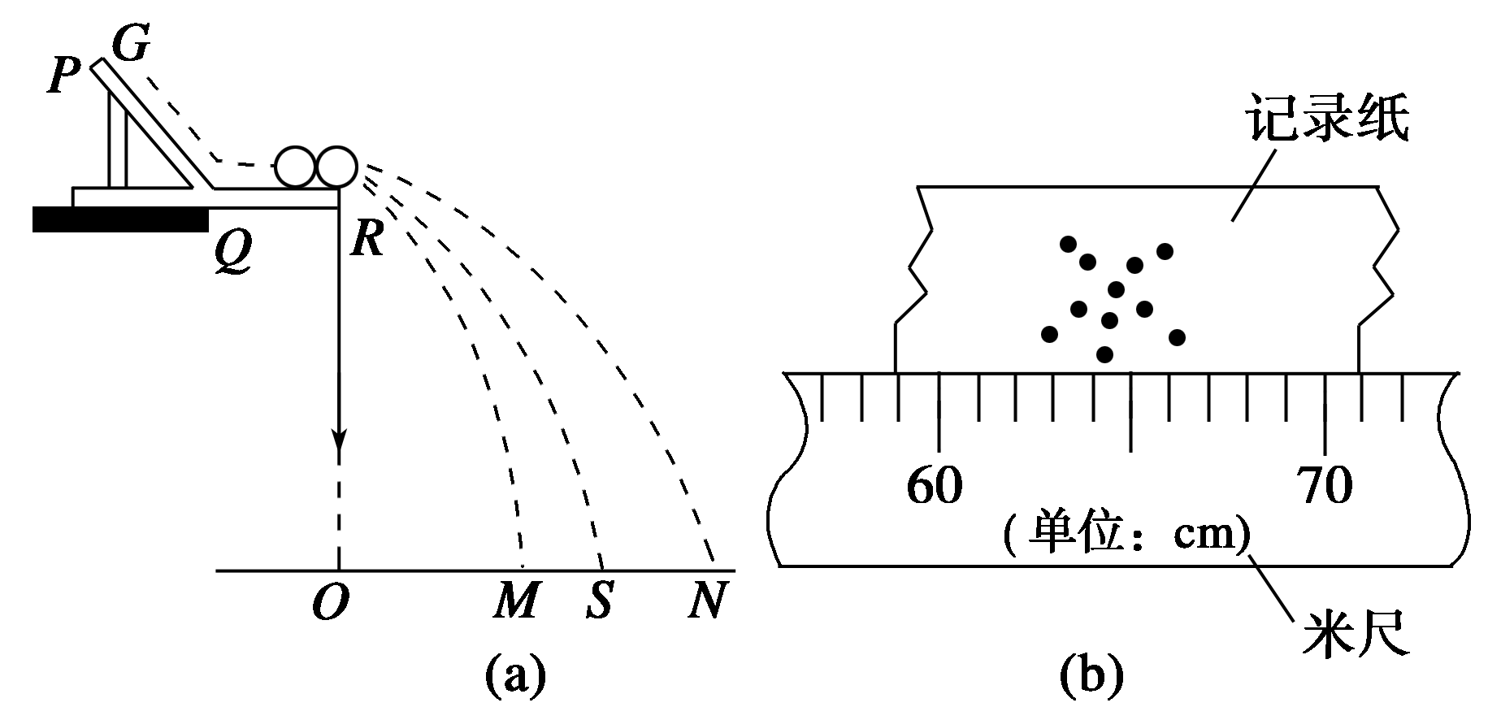
突破训练
5.某同学用如图10所示的(a)图装置来探究碰撞中的守恒量，图中PQ是斜槽，QR为水平槽，(b)图是多次实验中某球落到位于水平地面记录纸上得到的10个落点痕迹，有关该实验的一些说法，不正确的有( )
图10

Slide 32
A.入射球和被碰球必须是弹性好的，且要求两球的质量相等，
大小相同
B.被碰球静止放在槽口，入射球必须每次从轨道的同一位置由
静止释放
C.小球碰撞前后的速度不易测量，所以通过测小球“平抛运动
的射程”间接地解决
D.图(b)可测出碰撞后某球的水平射程为64.7 cm(或取64.2 cm～
65.2 cm之间某值)

Slide 33
解析 为防止两球碰撞后入射球反弹，入射球的质量应大于被碰球的质量，为发生对心碰撞，两球半径应相等，故A错误；
为保证小球的速度相等，被碰球静止放在槽口，入射球必须每次从轨道的同一位置由静止释放，故B正确；
小球离开轨道后做平抛运动，由于小球抛出点的高度相等，它们在空中的运动时间相等，小球的水平位移与小球的初速度成正比，小球碰撞前后的速度不易测量，所以通过测小球“平抛运动的射程”间接地解决，故C正确；
由图示刻度尺可知，图(b)可测出碰撞后某球的水平射程为
64.7 cm(64.2 cm－65.2 cm均正确)，故D正确.
答案 A

Slide 34
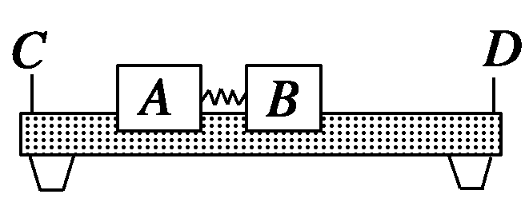
6.气垫导轨是常用的一种实验仪器.它是利用气泵使带孔的导轨与滑块之间形成气垫，使滑块悬浮在导轨上，滑块在导轨上的运动可视为没有摩擦.现用带竖直挡板C和
D的气垫导轨以及滑块A和B来验证动量守恒定律，实验装置如图11所示，采用的实验步骤如下(弹簧的长度忽略不计)：
图11

Slide 35
a.用天平分别测出滑块A、B的质量m_{A}、m_{B}.
b.调整气垫导轨，使导轨处于水平.
c.在A和B间放入一个被压缩的轻弹簧，用电动卡销锁定，静止放置在气垫导轨上.
d.用刻度尺测出A的左端至C板的距离L₁.
e.按下电钮放开卡销，同时使分别记录滑块A、B运动时间的计时器开始工作.当A、B滑块分别碰撞C、D挡板时停止计时，记下A、B分别到达C、D的运动时间t₁和t₂.

Slide 36
(1)实验中还应测量的物理量是___________________________.
(2)利用上述测量的实验数据，验证动量守恒定律的表达式是______________________________________________________.
(3)被压缩弹簧的弹性势能的表达式为_____________________.
解析 (1)还应测量出B的右端至D板的距离L₂，这样才能算出滑块B的速度；

Slide 38
考题4 用油膜法估测分子的大小
在“油膜法估测油酸分子的大小”实验中，有下列实验步骤：
a.往边长约为40 cm的浅盘里倒入约2 cm深的水，待水面稳定后将适量的痱子粉均匀地撒在水面上.
b.用注射器将事先配好的油酸酒精溶液滴一滴在水面上，待薄膜形状稳定.
c.将画有油膜形状的玻璃板平放在坐标纸上，计算出油膜的面积，根据油酸的体积和面积计算出油酸分子直径的大小.
例 4

Slide 39
d.用注射器将事先配好的油酸酒精溶液一滴一滴地滴入量筒中，记下量筒内每增加一定体积时的滴数，由此计算出一滴油酸酒精溶液的体积.
e.将玻璃板放在浅盘上，然后将油膜的形状用彩笔描绘在玻璃板上.
完成下列填空：
(1)上述步骤中，正确的顺序是____________.(填写步骤前面的字母)

Slide 40
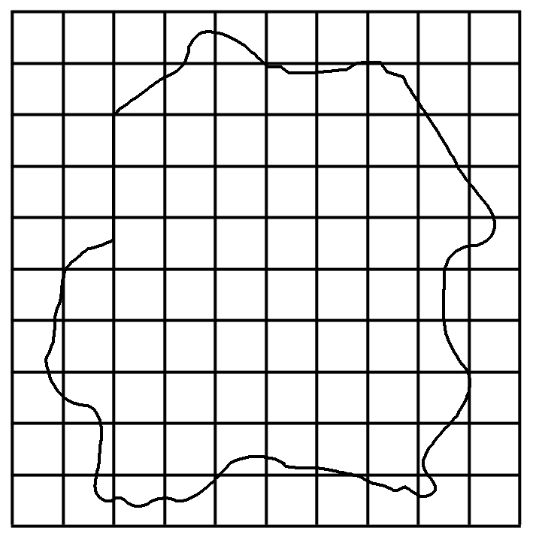
(2)实验时，所用的油酸酒精溶液的浓度为A，测得体积为V的油酸酒精溶液共有N滴，将一滴该溶液滴入盛水的浅盘内，稳定后形成的油膜形状如图12所示，测得油膜占有的小正方形个数为X，每一个小方格的边长为a.
图12

Slide 41
①用以上字母表示油酸分子直径的大小d＝__________.
②从图中数得油膜占有的小正方形个数为X＝________.
(3)该同学实验中最终得到的计算结果和大多数同学的比较，发现自己所测数据偏大，则对出现这种结果的原因，下列说法中可能不正确的是____________.
A.错误地将油酸酒精溶液的体积直接作为油酸的体积进行计算
B.计算油膜面积时，错将不完整的方格作为完整方格处理
C.计算油膜面积时，只数了完整的方格数
D.水面上痱子粉撒得较多，油膜没有充分展开

Slide 42
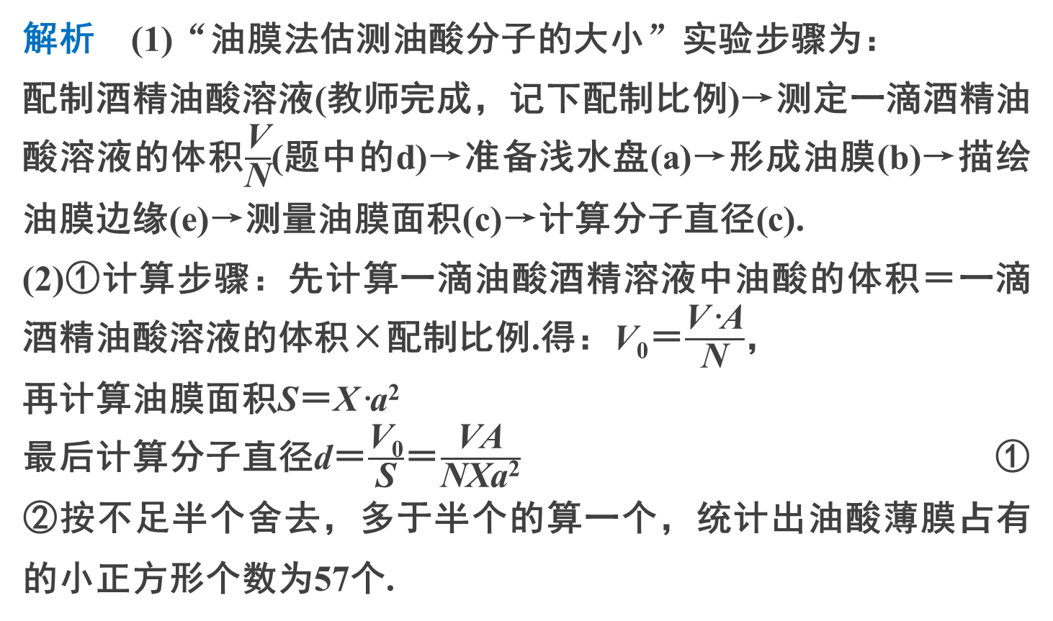
解析 (1)“油膜法估测油酸分子的大小”实验步骤为：
配制酒精油酸溶液(教师完成，记下配制比例)→测定一滴酒精油酸溶液的体积$\frac{\text{V}}{\text{N}}$(题中的d)→准备浅水盘(a)→形成油膜(b)→描绘油膜边缘(e)→测量油膜面积(c)→计算分子直径(c).
(2)①计算步骤：先计算一滴油酸酒精溶液中油酸的体积＝一滴酒精油酸溶液的体积×配制比例.得：V₀＝$\frac{\text{V}\text{·}\text{A}}{\text{N}}$，
再计算油膜面积S＝X·a²
最后计算分子直径d＝$\frac{\text{V}\text{0}}{\text{S}}$＝$\frac{\text{VA}}{\text{NXa}\text{2}}$ ①
②按不足半个舍去，多于半个的算一个，统计出油酸薄膜占有的小正方形个数为57个.

Slide 43
(3)该同学实验中最终得到的计算结果和大多数同学的比较，发现自己所测数据偏大，根据公式①可知出现这种结果的原因可能是公式中的体积偏大或计算的油膜的面积偏小的原因：
A.错误地将油酸酒精溶液的体积直接作为油酸的体积进行计算，V偏大，故A正确；
B.计算油膜面积时，错将不完整的方格作为完整方格处理，则油膜的面积偏大，故B错误；
C.计算油膜面积时，只数了完整的方格数，则油膜的面积偏小，故C正确；

Slide 44
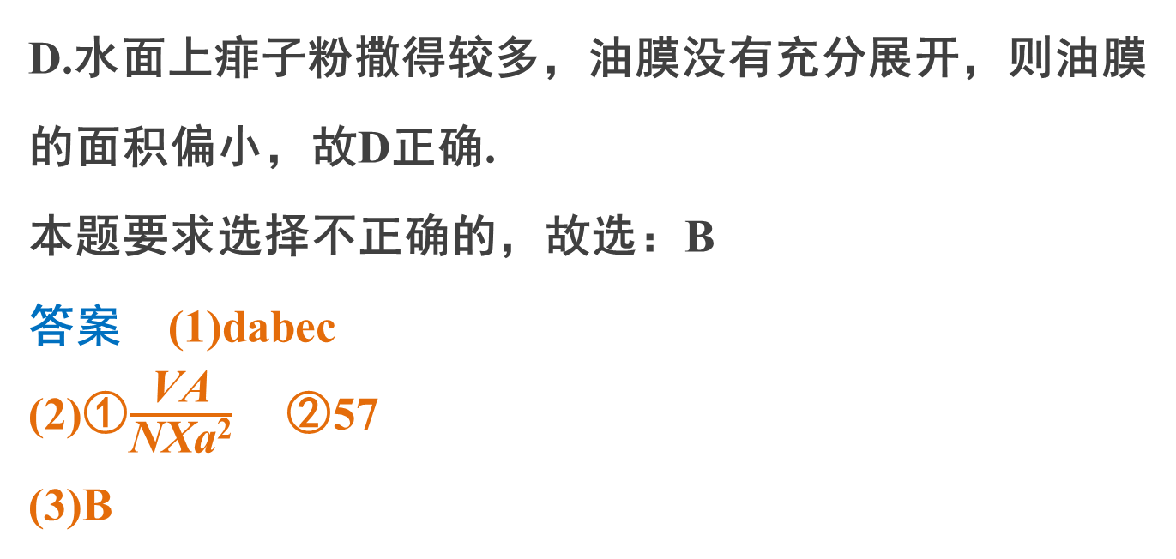
D.水面上痱子粉撒得较多，油膜没有充分展开，则油膜的面积偏小，故D正确.
本题要求选择不正确的，故选：B
答案 (1)dabec
(2)①$\frac{\text{VA}}{\text{NXa}\text{2}}$ ②57
(3)B

Slide 45
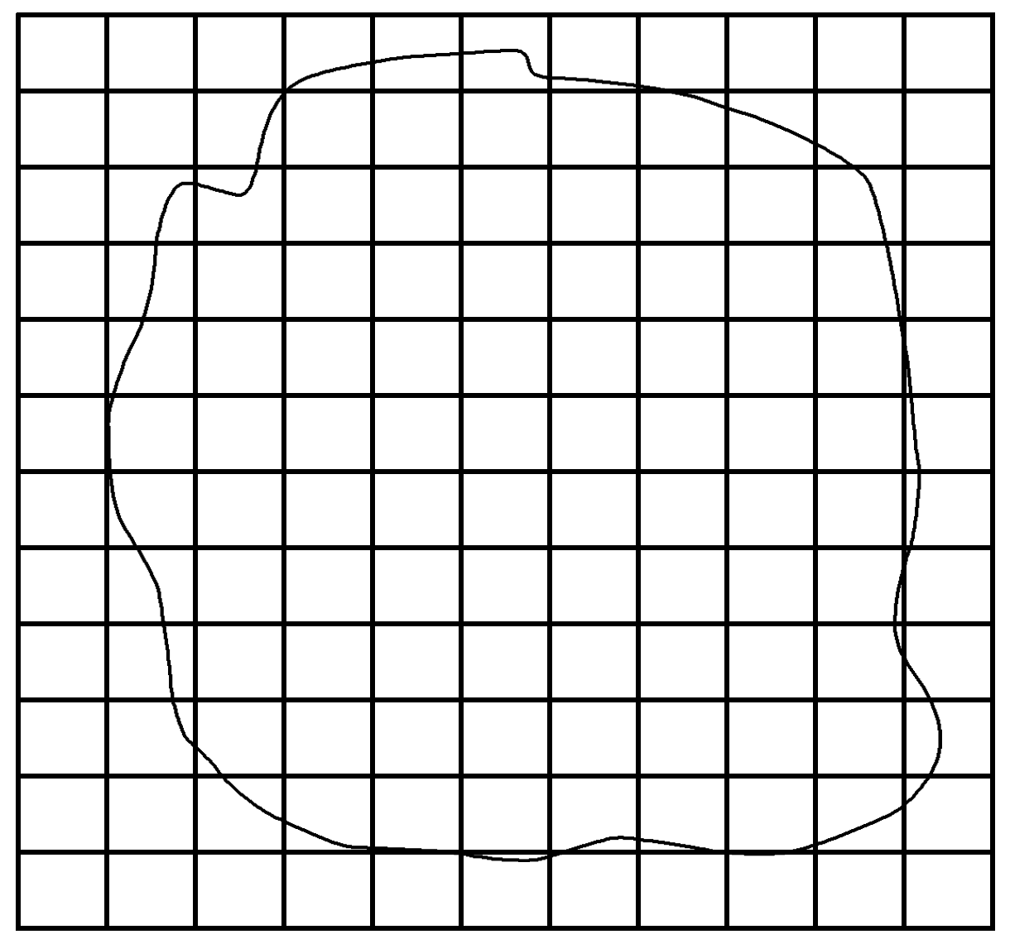
突破训练
7.在“用油膜法估测分子的大小”实验
中，用注射器将一滴油酸酒精溶液滴入
盛水的浅盘里，待水面稳定后，将玻璃
板放在浅盘上，在玻璃板上描出油膜的
轮廓，随后把玻璃板放在坐标纸上，其
形状如图13所示，坐标纸上正方形小方
格的边长为10 mm，该油酸膜的面积是
图13

Slide 46
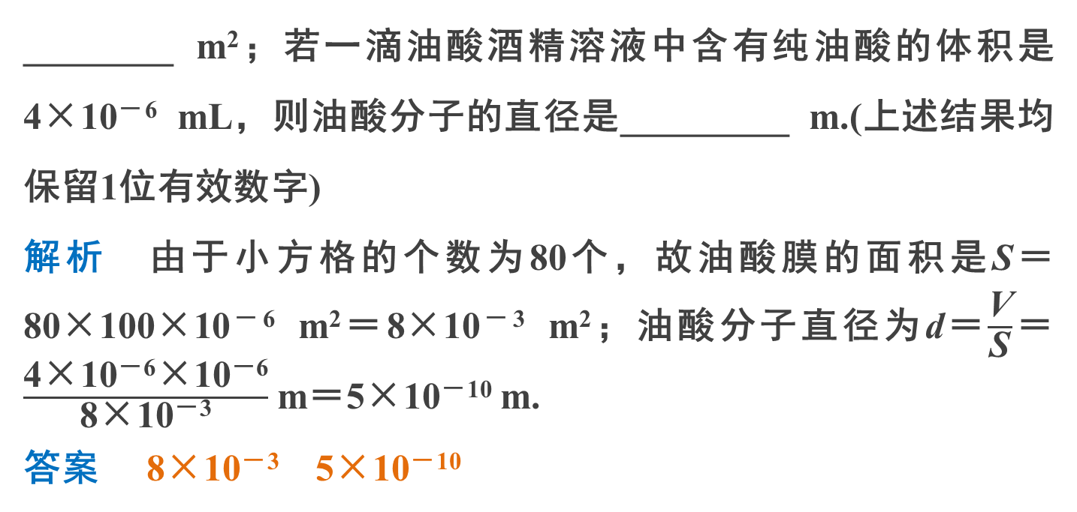
________ m²；若一滴油酸酒精溶液中含有纯油酸的体积是4×10^{－6} mL，则油酸分子的直径是_________ m.(上述结果均保留1位有效数字)
解析 由于小方格的个数为80个，故油酸膜的面积是S＝80×100×10^{－6} m²＝8×10^{－3} m²；油酸分子直径为d＝$\frac{\text{V}}{\text{S}}$＝$\frac{\text{4}\text{×}\text{10}\text{－}\text{6}\text{×}\text{10}\text{－}\text{6}}{\text{8}\text{×}\text{10}\text{－}\text{3}}$ m＝5×10^{－10} m.
答案 8×10^{－3} 5×10^{－10}

Slide 47
考题5 力学创新实验的分析技巧
一物理兴趣小组利用学校实验室的数字实验系统探究物体作圆周运动时向心力与角速度、半径的关系.
(1)首先，让一砝码在一个比较光滑的平面上做半径r为0.08 m的圆周运动，数字实验系统得到若干组向心力F和对应的角速度ω，他们根据实验数据绘出了F－ω的关系图象如图14中B图线所示，兴趣小组的同学猜测r一定时，F可能与ω²成正比.你认为，可以通过进一步转换，做出________关系图象来确定他们的猜测是否正确.
例 5

Slide 48
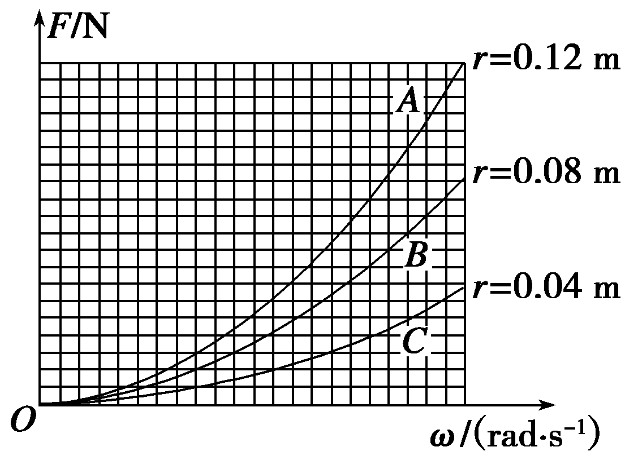
(2)将同一砝码做圆周运动的半径r再分别调整为0.04 m、0.12 m，又得到了两条F－ω图象，如图中A、C图线所示.通过对三条图线的比较、分析、讨论，他们得出ω一定时，F∝r的结论，你认为他们的依据是____________.
(3)通过上述实验，他们得出：做圆周运动
的物体受到的向心力F与角速度ω、半径r
的数学关系式是F＝kω²r，其中比例系数k
的单位是________.
图14

Slide 49
解析 (1)通过对图象的观察，兴趣小组的同学猜测F与ω²成正比.可以通过进一步的转换，通过绘出F与ω²关系图象来确定他们的猜测是否正确，如果猜测正确，做出的F与ω²的关系式应当是一条过原点的倾斜直线.
(2)在证实了F∝ω²之后，他们将砝码做圆周运动的半径r再分别调整为0.04 m、0.12 m，又得到了两条F—ω图象，取任意相同ω，A、B、C三图线对应向心力之比均约为3∶2∶1，与其对应半径之比相同.如果比例成立则说明向心力与物体做圆周运动的半径成正比.

Slide 50
(3)表达式F＝kω²r中F、ω、r的单位分别是N、rad/s、m，又由v＝ωr有：1 m/s＝1(rad/s)·m，由F＝ma，有1 N＝1 kg·m/s²，则得：1 N＝k×(1 rad/s)²×1 m＝k·m/s²；则得k的单位是kg.
答案 (1)F与ω²
(2)取任意相同ω，A、B、C三图线对应向心力之比均约为3∶2∶1，与其对应半径之比相同
(3)kg

Slide 51
突破训练
8.(2014·广东·34(2))某同学根据机械能守恒定律，设计实验探究弹簧的弹性势能与压缩量的关系.
①如图15(a)所示，将轻质弹簧下端固定于铁架台，在上端的托盘中依次增加砝码，测量相应的弹簧长度，部分数据如下表，由数据算得劲度系数k＝________ N/m.(g取9.8 m/s²)

Slide 52
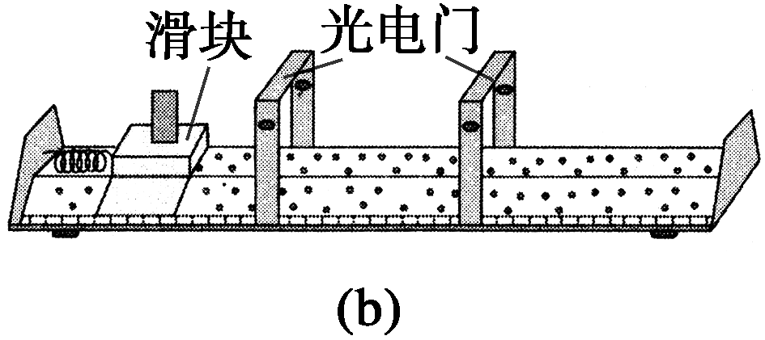
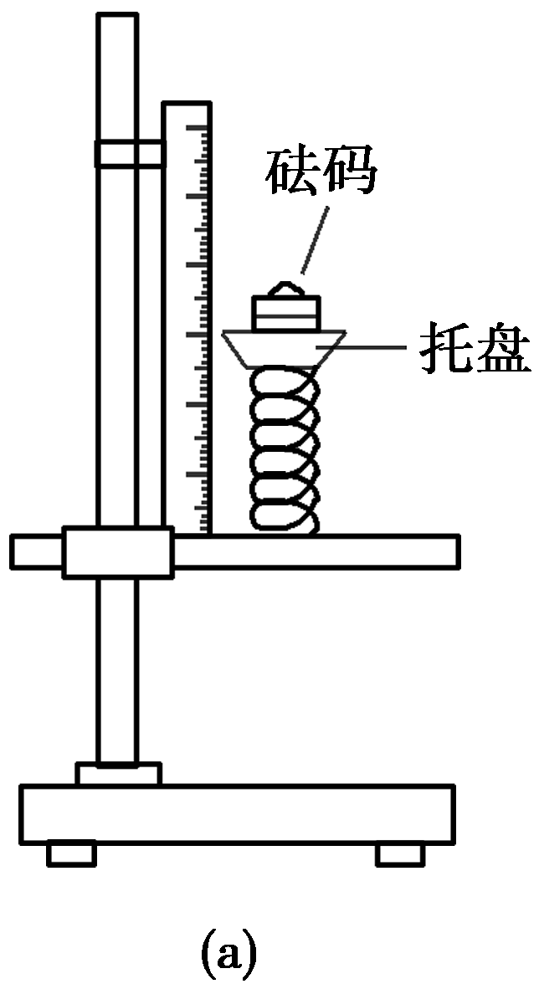
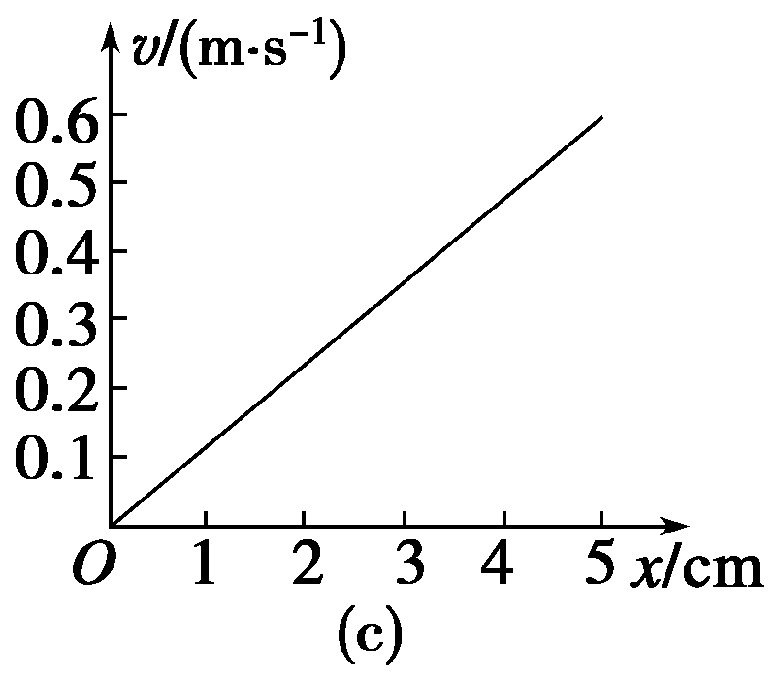
图15

Slide 53
砝码质量/g | 50 | 100 | 150
弹簧长度/cm | 8.62 | 7.63 | 6.66
②取下弹簧，将其一端固定于气垫导轨左侧，如图(b)所示，调整导轨使滑块自由滑动时，通过两个光电门的速度大小________.
③用滑块压缩弹簧，记录弹簧的压缩量x；释放滑块，记录滑块脱离弹簧后的速度v，释放滑块过程中，弹簧的弹性势能转化为________.

Slide 54
④重复③中的操作，得到v与x的关系如图(c)，由图可知，v与x成________关系.由上述实验可得结论：对同一根弹簧，弹性势能与弹簧的________成正比.
解析 ①加50 g砝码时，弹簧弹力F₁＝mg＝k(l₀－l₁)，加100 g砝码时F₂＝2mg＝k(l₀－l₂)，ΔF＝F₂－F₁＝k(l₁－l₂)，则k≈49.5 N/m，同理由加100 g砝码和加150 g砝码的情况可求得k′≈50.5 N/m，则劲度系数
②使滑块通过两个光电门时的速度大小相等，就可以认为滑块离开弹簧后做匀速直线运动.
③弹性势能转化为滑块的动能.

Slide 55
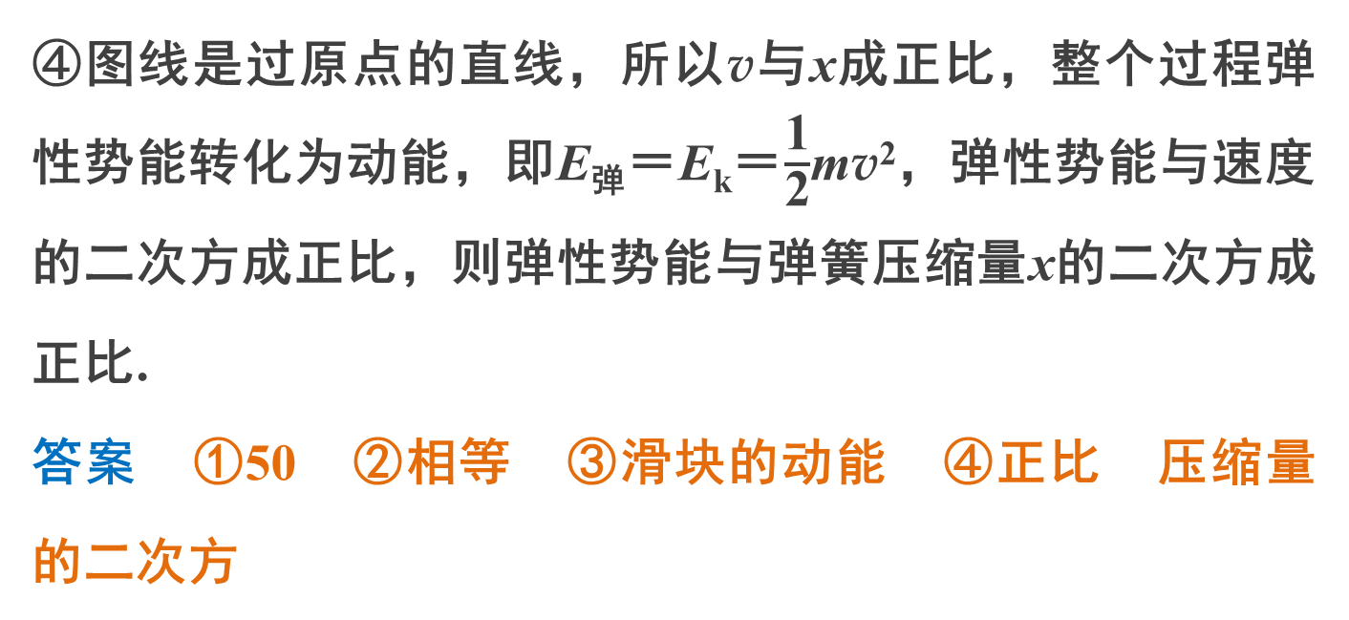
④图线是过原点的直线，所以v与x成正比，整个过程弹性势能转化为动能，即E_{弹}＝E_{k}＝$\frac{\text{1}}{\text{2}}$mv²，弹性势能与速度的二次方成正比，则弹性势能与弹簧压缩量x的二次方成正比.
答案 ①50 ②相等 ③滑块的动能 ④正比 压缩量的二次方

Slide 56
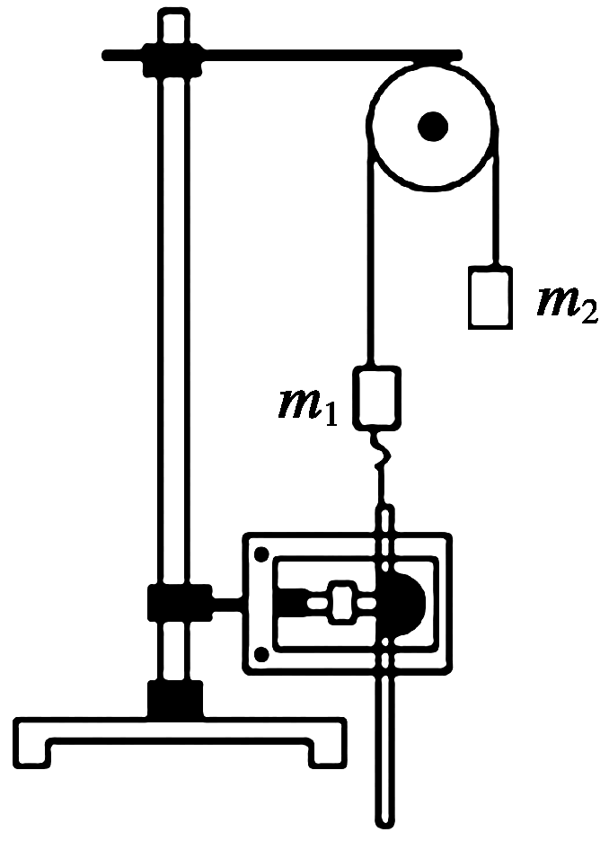
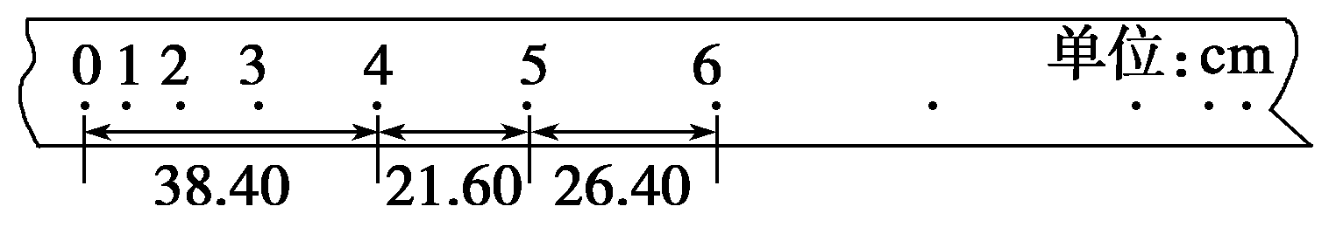
9.研究性学习小组为“研究匀变速直线运动的规律”和
“测当地的重力加速度”，采用了如图16所示的装置，
其中m₁＝50 g、m₂＝150 g，开始时保持装置静止，然
后释放物块m₂，m₂可以带动m₁拖着纸带打出一系列的
点，只要对纸带上的点进行测量，即可研究匀变速直线
运动.某次实验打出的纸带如图17所示，0是打下的第一个点，两相邻点间还有4个点没有标出，交流电频率为50 Hz.
图16
图17

Slide 57
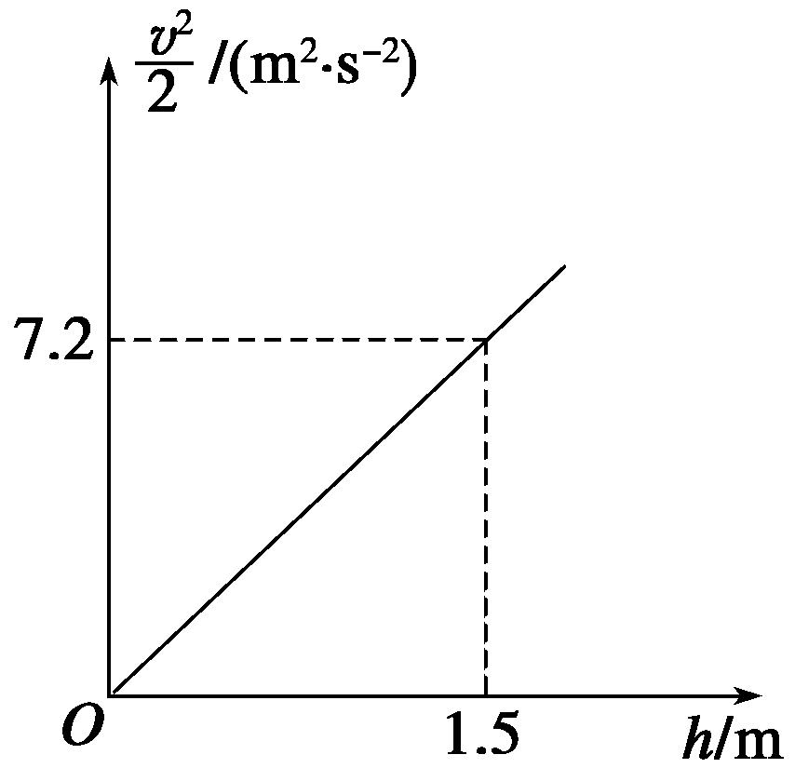
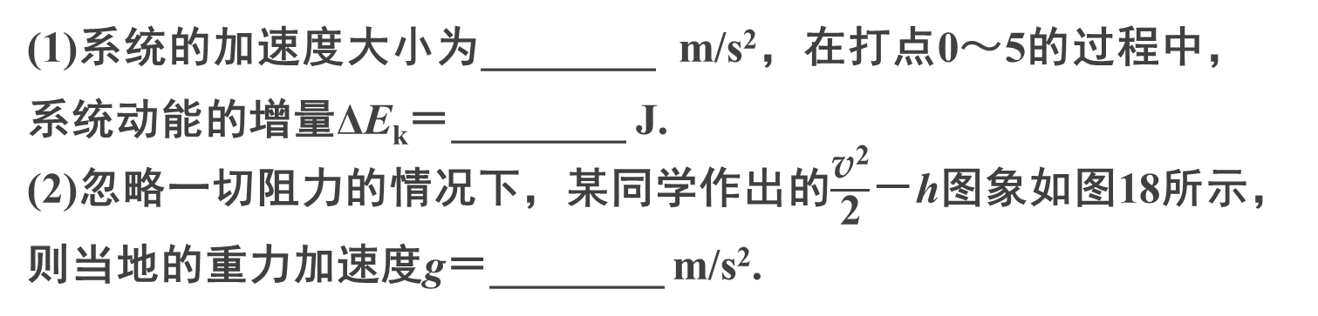
(1)系统的加速度大小为________ m/s²，在打点0～5的过程中，系统动能的增量ΔE_{k}＝________ J.
(2)忽略一切阻力的情况下，某同学作出的$\frac{\text{v}\text{2}}{\text{2}}$－h图象如图18所示，则当地的重力加速度g＝________ m/s².
图18

Slide 58
答案 (1)4.8 0.576 (2)9.6

Slide 59
谢谢观看
www.91taoke.com
更多精彩内容请登录：

